Slide 1

Estatística Aplicada à Pesca e Aquicultura
Do mouse ao código — uma IDE no centro do ensino.
FEPESCA · IECOS · UFPA — Campus Bragança
Notes:
Abrir pela IDE: a CatalyseR é o coração do ecossistema. EAPA é o guarda-chuva temático.

Slide 2




O desafio
Ensinar estatística aplicada à pesca esbarra em três obstáculos recorrentes:
Barreira técnica
O aluno trava no código antes de chegar à estatística que importa.
Recursos fragmentados
O custo de não integrar
Ferramenta, dados e material desenvolvidos sem conversa entre si.
Retrabalho a cada correção
Material que envelhece rápido
Versões que divergem em silêncio
Exemplos genéricos
Pouca conexão com a realidade da pesca costeira amazônica.

Slide 3



A IDE no centro
A CatalyseR é a fonte da verdade das análises.
O menu é o catálogo de análises
A própria interface define o currículo: preparar, descrever, regredir, testar, multivariada…
O livro espelha a IDE
As análises do livro são exatamente as análises da CatalyseR.
O EAPADados fornece os dados
Um pacote de dados de contexto, consumido como qualquer pacote R.

Slide 4
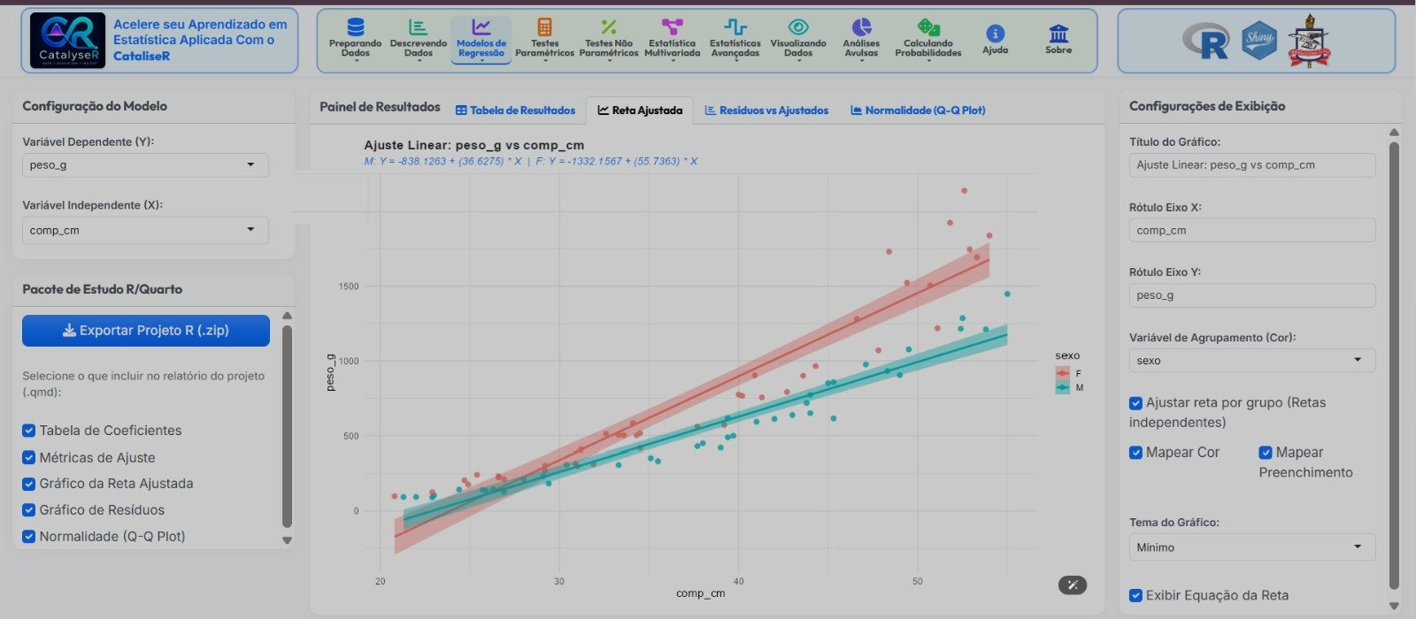


CatalyseR em ação
Análise visual no mouse — e a ponte para o R.
Catálogo de análises
Menu superior com todo o percurso estatístico.
Análise no mouse
Y e X, retas por grupo, resíduos e Q-Q plot.
Exportar Projeto R (.zip)
Gera um relatório .qmd para completar no RStudio.

Slide 5




Do mouse ao código
A CatalyseR não esconde o R — ela conduz o aluno até ele.
1 · Analisa no mouse
2 · Exporta o projeto
3 · Completa no RStudio
Explora os dados e ajusta o modelo pela interface, sem escrever código.
Baixa um Projeto R (.zip) com dados e relatório .qmd já estruturados.
Lê, edita e aprofunda o código — aprendendo R na prática.

Slide 6




Comunicação de resultados
Concluída a análise, a CatalyseR gera um relatório Word (.docx) pronto para editar.
Narrativa automática em português
Análise e diagnóstico redigidos formalmente — p-valor, IC e pressupostos.
Tabelas profissionais
Módulos na v1
Geradas com flextable no tema Ocean Gradient — cabeçalho navy, estilo booktabs.
Estatística descritiva
Teste t (uma amostra, independentes, pareadas)
Regressão linear simples (coeficientes, R², resíduos)
Editável e pronto para publicar
O aluno revisa e leva direto para artigo, dissertação ou tese.

Slide 7


Nos bastidores
Do clique ao documento, em três passos — com o mesmo motor da análise na tela.
1 · Você configura
2 · A IDE monta o projeto
3 · Renderiza e baixa
Na CatalyseR: escolhe as variáveis e o que entra no relatório.
Junta o template .qmd, o reference.docx, os dados (.rda) e os scripts.
quarto render → .docx no tema Ocean Gradient, pronto para baixar.
O mesmo motor estatístico roda a análise na tela e gera o relatório — consistência por construção.

Slide 8

Como os três se conectam
A CatalyseR define as análises e gera as saídas. O livro espelha. O EAPADados fornece os dados.
EAPADados
usa
CatalyseR
dados de contexto
fonte da verdade · análises
gera
exporta
espelha
Projeto R do aluno
Relatório científico
Livro (Quarto)
starter .qmd no RStudio
Word (.docx) pronto
mesmas análises

Slide 9




EAPADados — dados de contexto
Um pacote R de dados aplicados, que dá realidade aos exemplos em todo o ecossistema.
Pesca
Bioecologia
Aquicultura
Tecnologia do pescado
Capturas, biometria e esforço.
Pesqueira e geral.
Cultivo e qualidade de água.
Composição e qualidade.
Consumido pela IDE, pelos projetos exportados e pelo livro — com data(...) ou EAPADados::

Slide 10


PILAR DE REFERÊNCIA
Livro Quarto — o espelho
O livro de Estatística Aplicada à Pesca e Aquicultura documenta exatamente as análises da CatalyseR — reprodutível de ponta a ponta.
ESPELHA A CatalyseR
```{r}
library(EAPADados)
data(biometria)
# mesma regressão
# da IDE CatalyseR
lm(peso_g ~ comp_cm,
data = biometria)
```
Sempre coerente
Mesmas análises da IDE: livro e ferramenta nunca divergem.
Exemplos vivos
Código executável sobre os dados do EAPADados.
Aberto e acessível
Publicável na web, leve para o aluno acessar no celular.
Já no ar — github.com/astuciasnor/eapa + GitHub Pages

Slide 11


Meta: a primeira edição
ALVO · SET 2026
Só análises que já domino e que já estão na CatalyseR — fácil de transitar, mas já um portfólio sólido.
Livro EAPA
CatalyseR
EAPADados
1ª edição
versão 1
versão 1
Capítulos com as análises já consolidadas.
As análises dominadas, disponíveis no menu.
Datasets de contexto documentados por domínio.
Caminho enxuto e exequível: entregar primeiro o que já está pronto e dominado.

Slide 12

Diferencial pedagógico
Por que este ecossistema ensina melhor
Do mouse ao código
Contexto amazônico
O aluno começa sem código e termina escrevendo R, sem susto.
Exemplos com dados reais da pesca e aquicultura regional.
Reprodutível
Aberto
Da análise visual ao relatório, todo o caminho é rastreável.
Recursos compartilháveis, pensados para uso e contribuição.

Slide 13


O que ganha quem colabora
Professores
Alunos de pós
Aula guiada pela própria ferramenta
Exemplos contextualizados à pesca
Livro e IDE sempre alinhados
Menos tempo com setup, mais com ensino
Análise sem travar no código
Projeto R pronto para completar
Fluxo reprodutível do dado ao artigo
Aprende R fazendo, no contexto real

Slide 14


Vamos construir juntos
Um ecossistema aberto cresce com a comunidade. Há espaço para contribuir com dados, exemplos, capítulos e revisão pedagógica.
Contribuir com dados e exemplos
Revisar capítulos do livro
Testar a CatalyseR com sua turma
FEPESCA · IECOS · UFPA — Campus Bragança
Notes:
Fechar com o convite concreto: três caminhos de contribuição. Abrir para perguntas.

